Slide 1





2301班戴依琳
2025
基于LED点阵显示实验学习经验汇报
厚 德 健 行

Slide 2

CONTENTES
目
01
实验目的与实验器材
02
实验内容
录
03
实验困难与解决措施

Slide 3


01
实验目的与实验器材.
The part one
- 艰苦创业 开拓创新 争创一流 -

Slide 4
实验目的
了解LED点阵显示的概念。
掌握点阵显示的使用方法。
厚 德 健 行

Slide 5
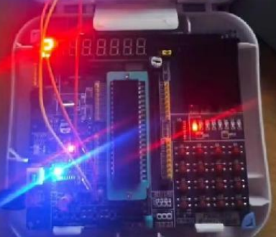

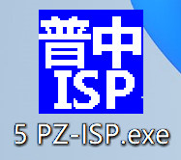
实验器材
单片机开发板 (STC89C52)
• 数据线 (TypeC 接口)
• 电脑 (装载 KEIL 编程软件与 PZ-ISP 烧制软件)
• 开发板原理图
厚 德 健 行

Slide 6
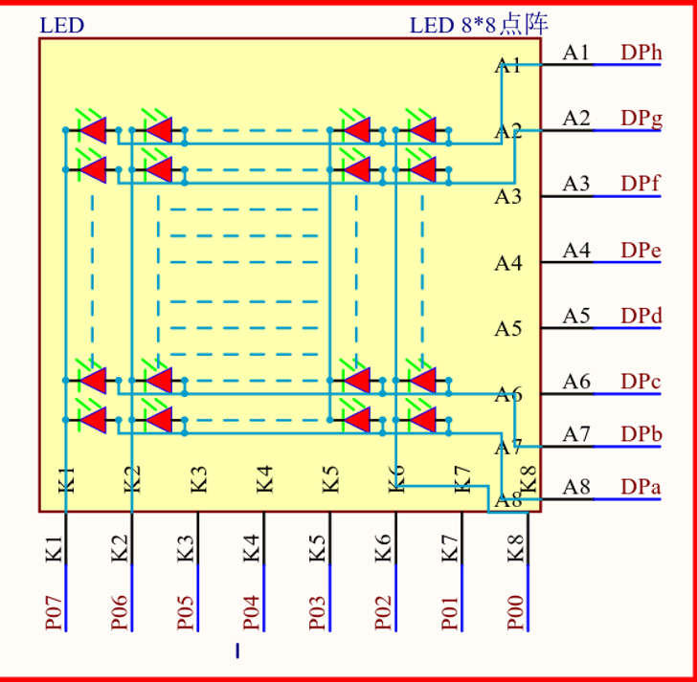
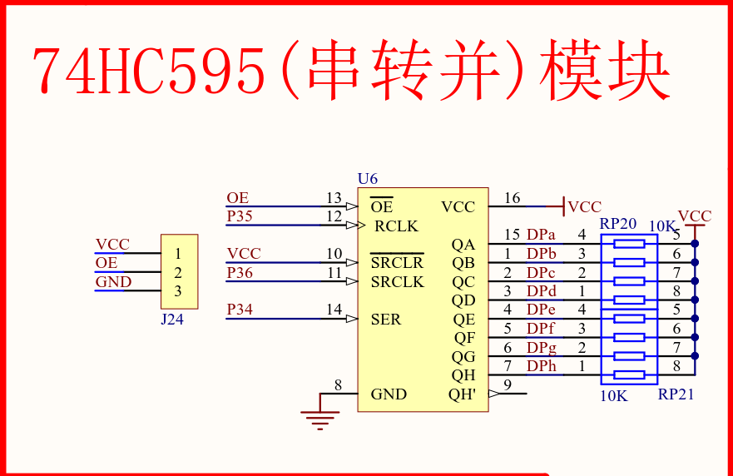
实验原理
LED点阵图
74HC595 图
厚 德 健 行

Slide 7
02
实验内容
The part one
- 艰苦创业 开拓创新 争创一流 -

Slide 8
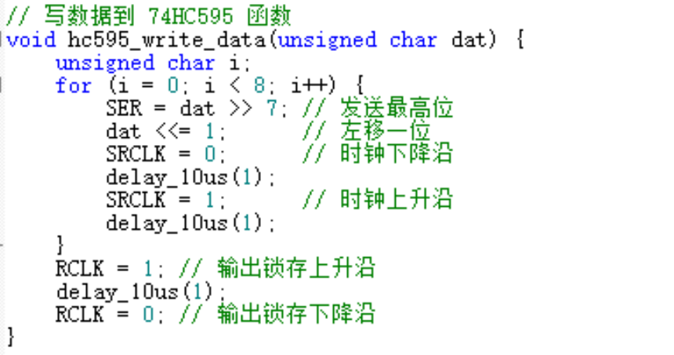
实验内容
自定义图形的二维数组
用单片机的P0口作为点阵列控制端口
用74HC595芯片将单片机的3个IO口扩展为8个，用于控制点阵的行线。
通过编写程序中的hc595_write_data函数，将数据写入74HC595芯片，实现对点阵行线的控制。
循环每行的列选数据
点亮LED灯显示图案
厚 德 健 行

Slide 9

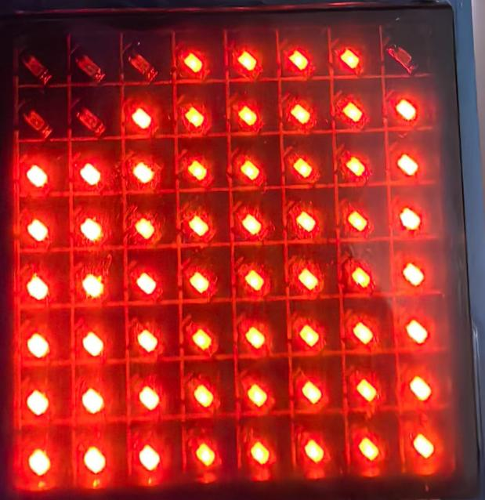
实验展示
实验成果
实验目标图案
厚 德 健 行

Slide 10
03
实验困难与解决措施
The part one
- 艰苦创业 开拓创新 争创一流 -

Slide 11
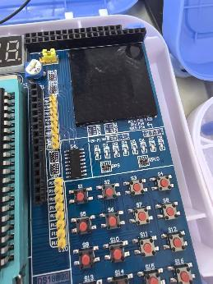
实验困难一
控制端口设置错误导致LED不亮
原因分析与解决措施
代码端口定义函数原为LED=P2^0；查看原理图之后发现控制端口是P0，更改后灯就可以亮了。
厚 德 健 行

Slide 12
实验困难二
LED矩阵灯图案显示颠倒
原因分析与解决措施
自定义图案设计的数组内字模数据有错，将原有从上至下01111111的顺序改为从下向上11111110进行计算转换，即可解决。
厚 德 健 行

Slide 13
实验总结
1.要学会看原理图找正确的控制端口号
2.要了解74HC595控制是列选通
3.出现问题要从基本原理出发先检查函数编写是否正确，再考虑硬件问题
厚 德 健 行

